Slide 1
Муниципальное бюджетное общеобразовательное учреждение
«Средняя общеобразовательная казачья кадетская школа села Знаменка»
Нерчинский район, Забайкальский край
Проектная работа детей
1 -2 класс
Составила учитель начальных классов Хаустова Татьяна Александровна»
2014 год

Slide 2
Проект
«Осенние изменения в природе»

Slide 3
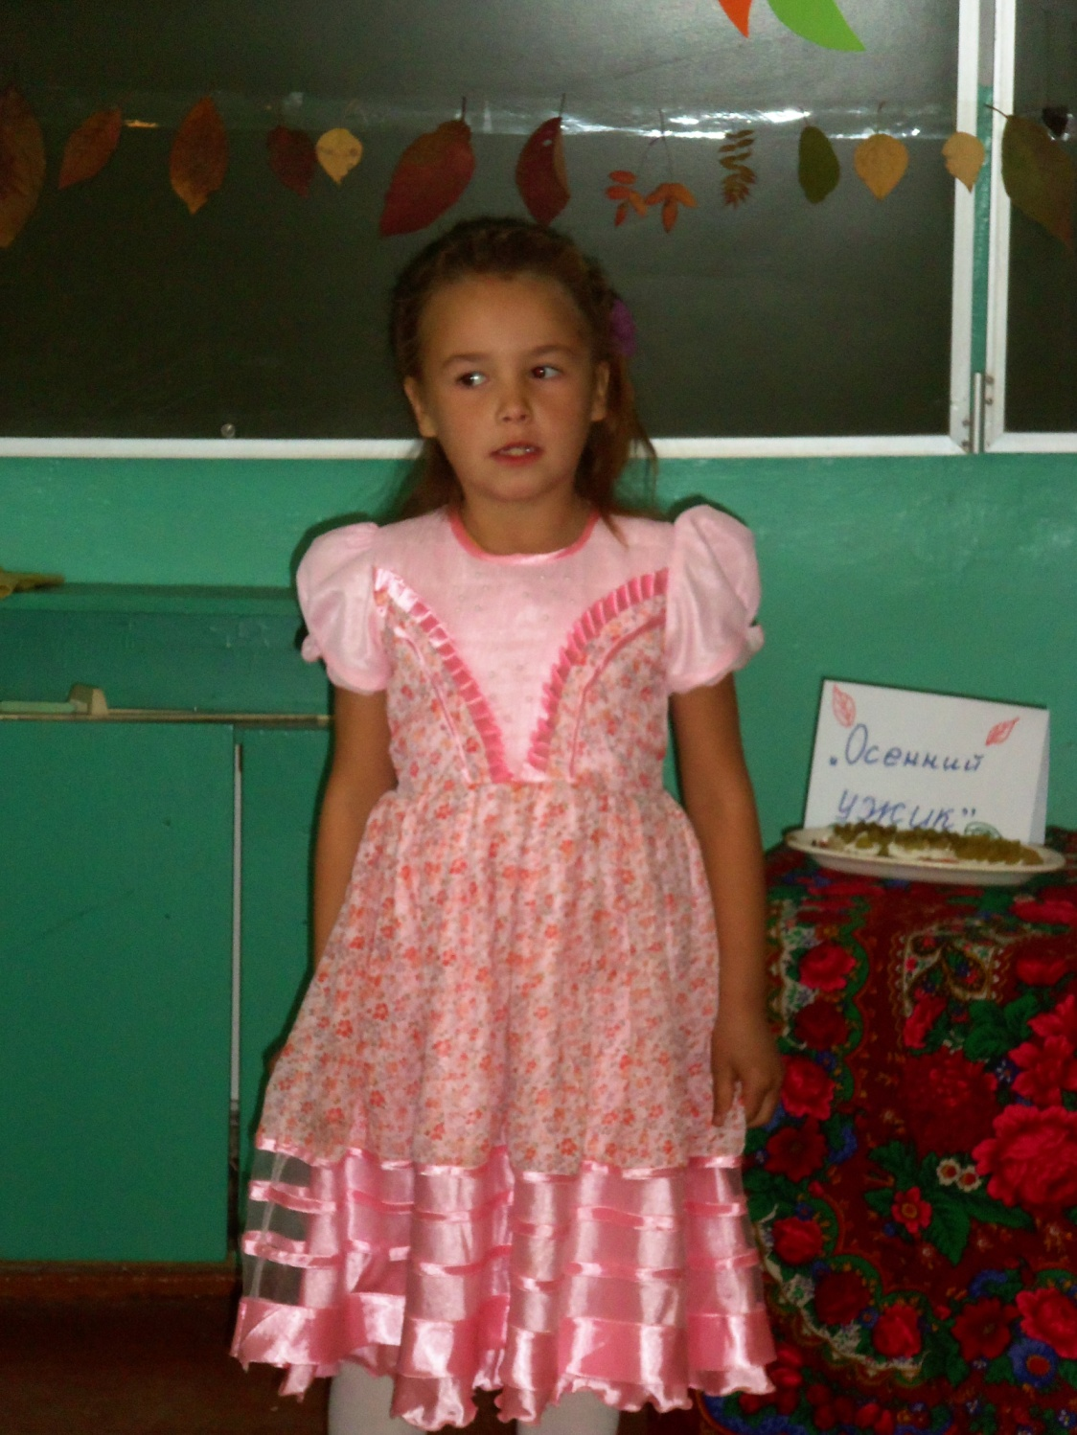
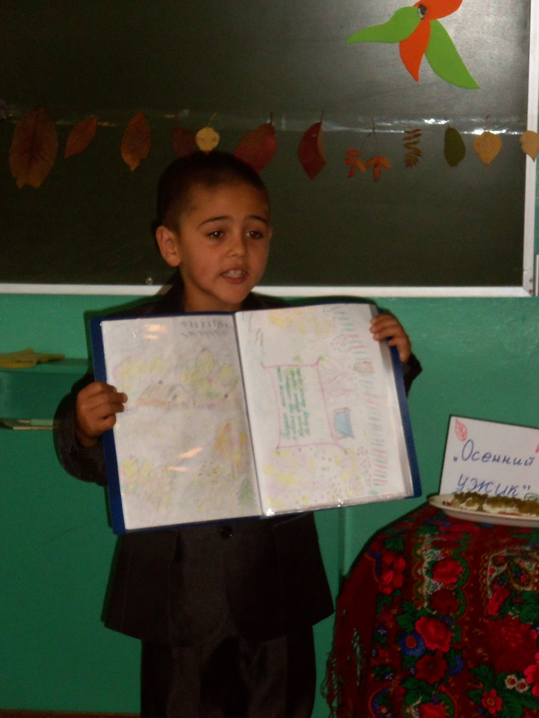

Slide 5
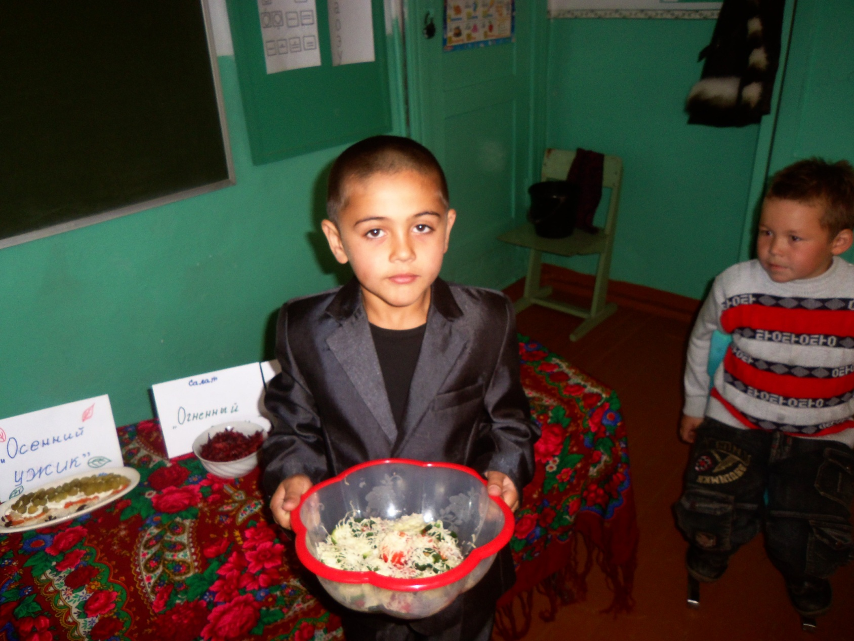

Slide 6
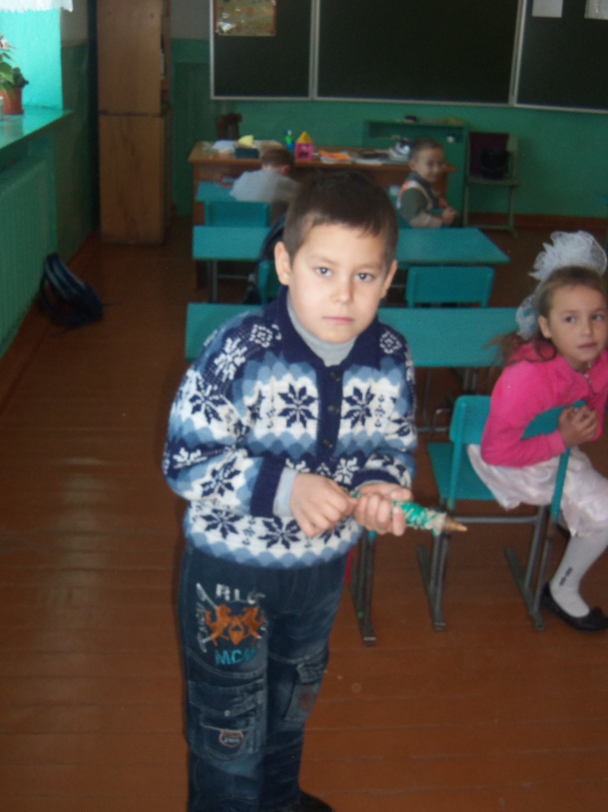

Slide 7
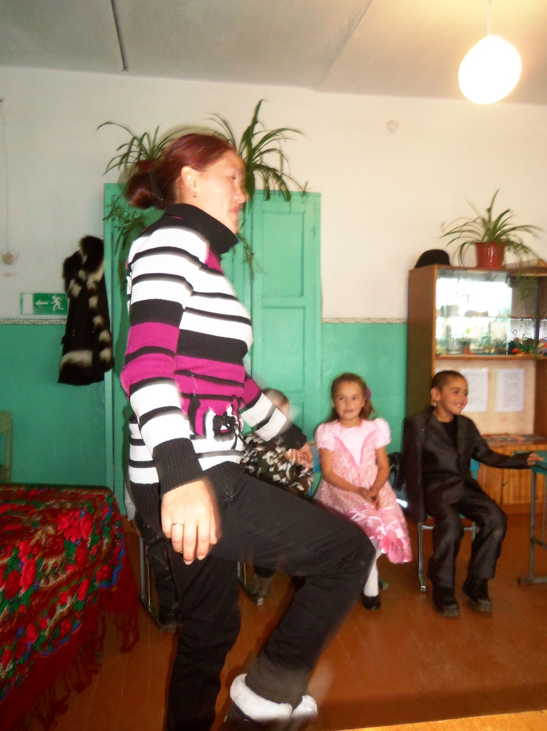

Slide 8
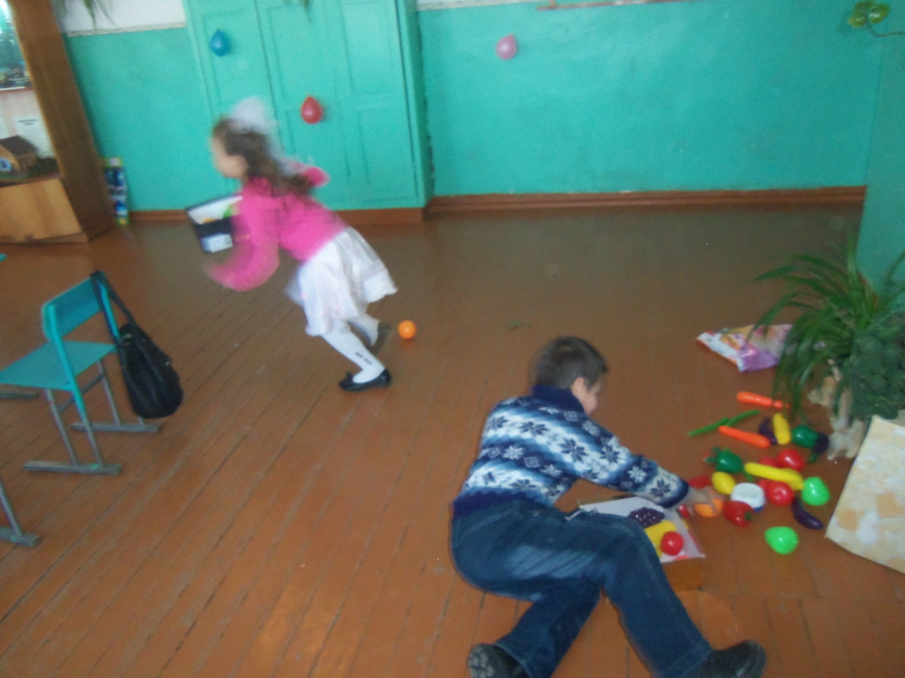

Slide 9
Проект
«Комнатные цветы»

Slide 10
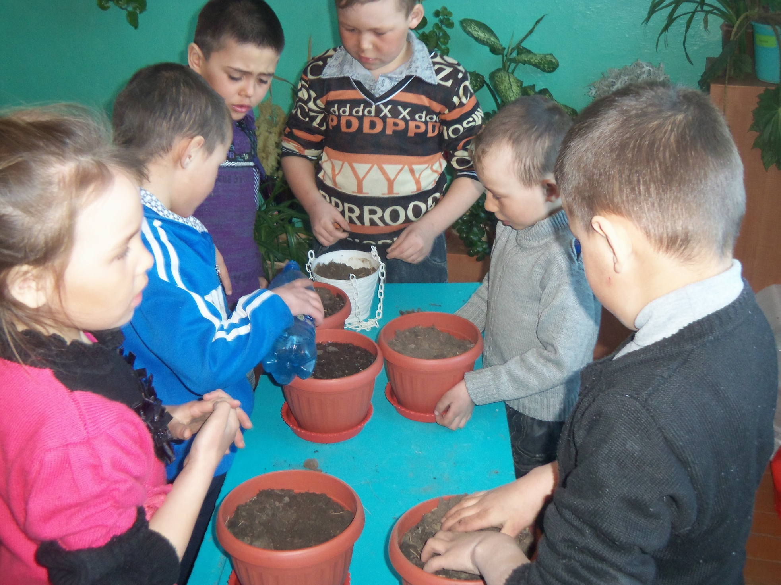

Slide 11
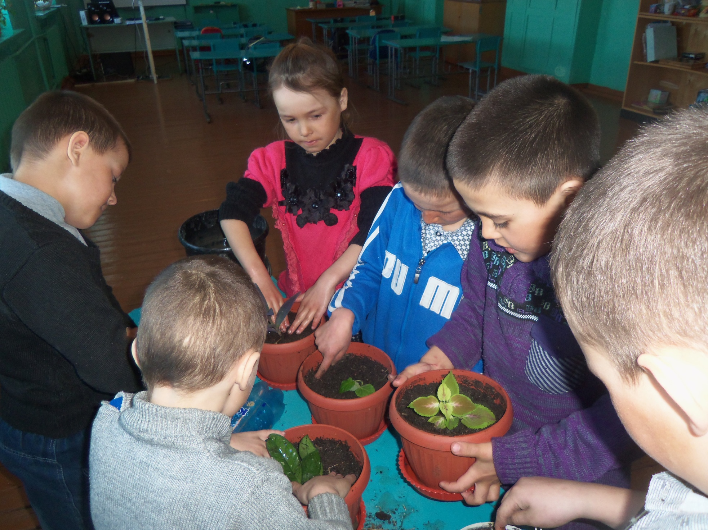

Slide 12
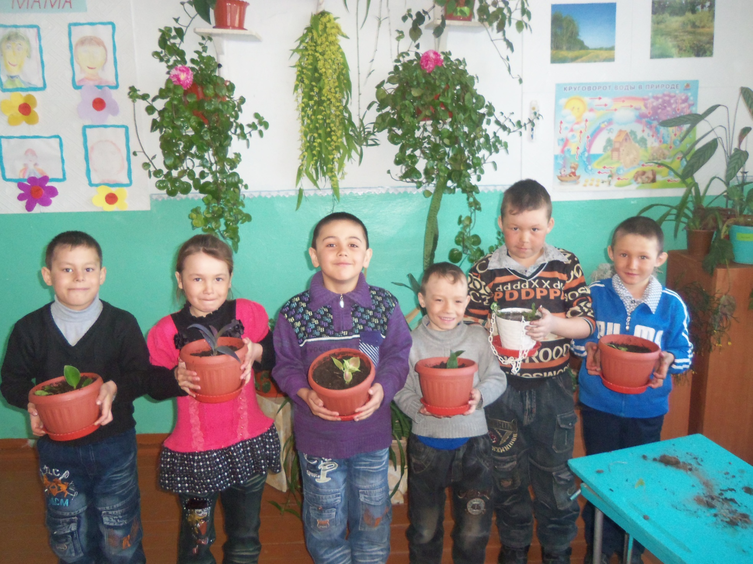

Slide 13
Проект
«Урожай на подоконнике»

Slide 14
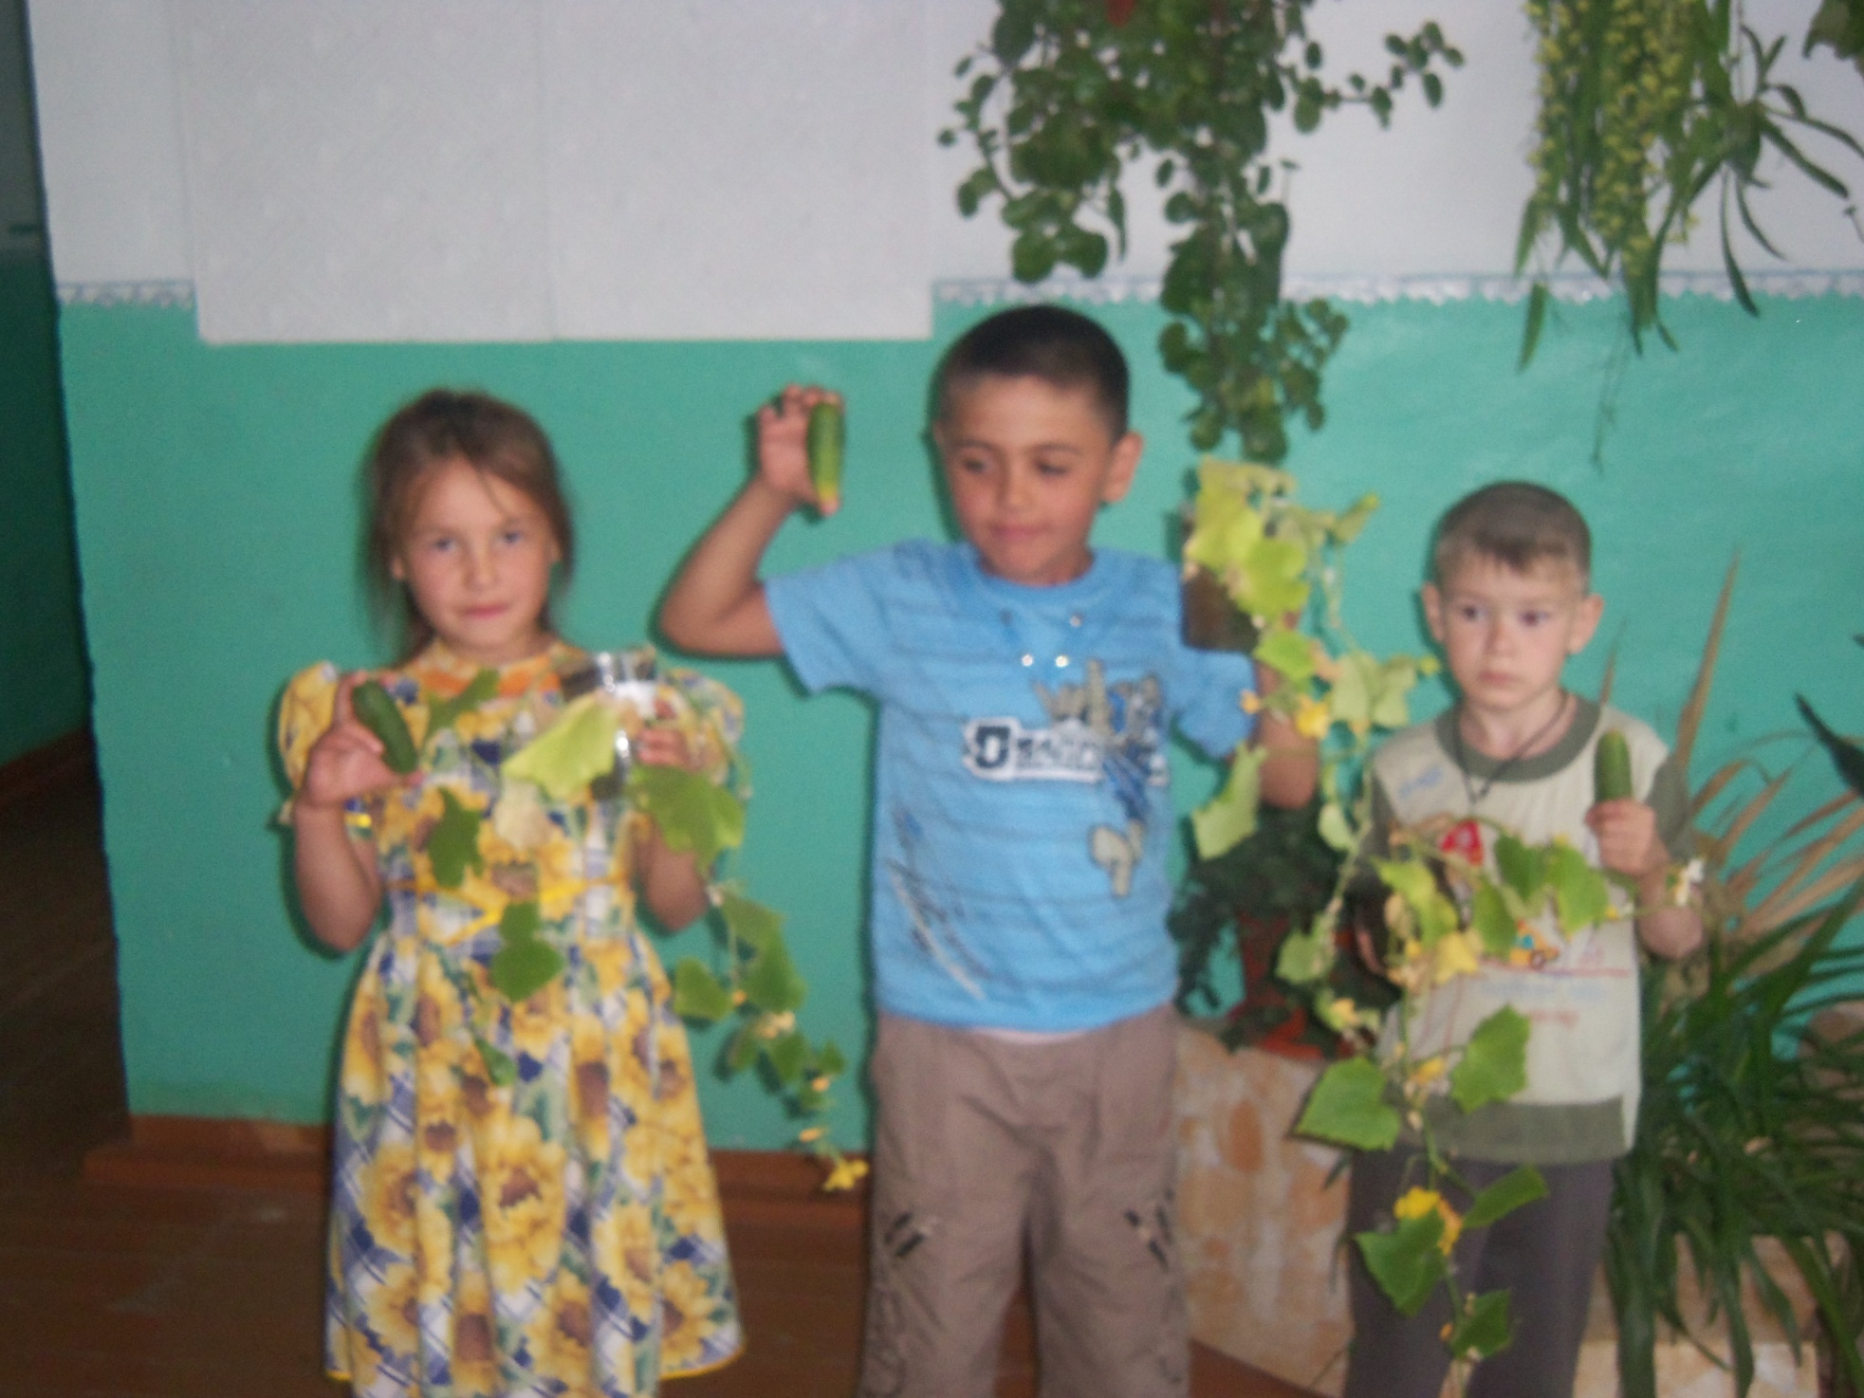

Slide 15
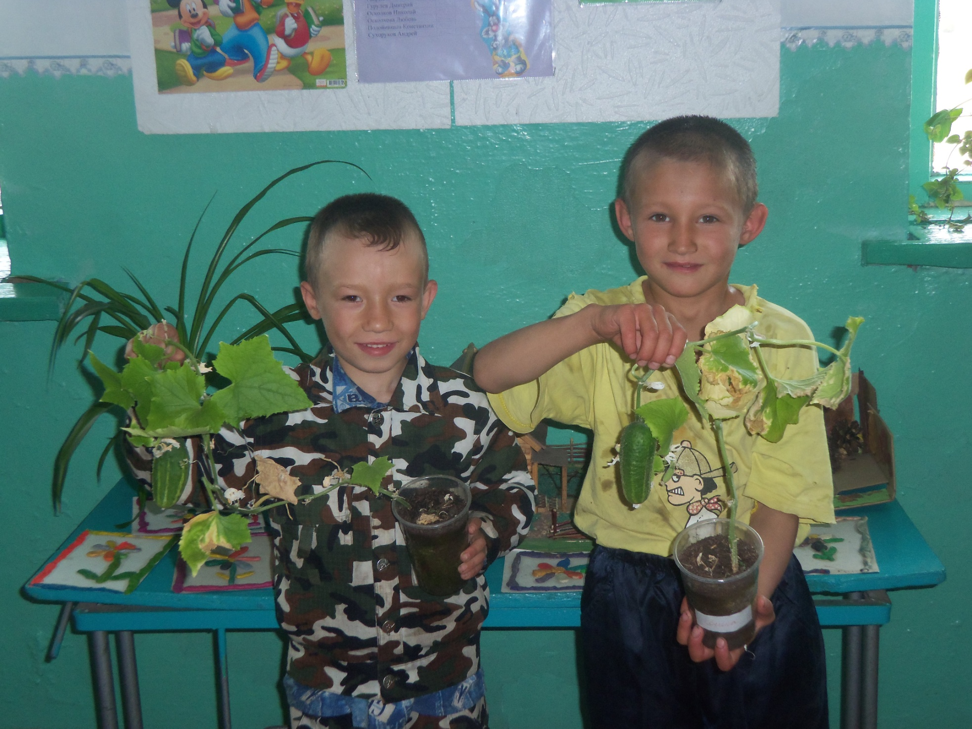

Slide 16
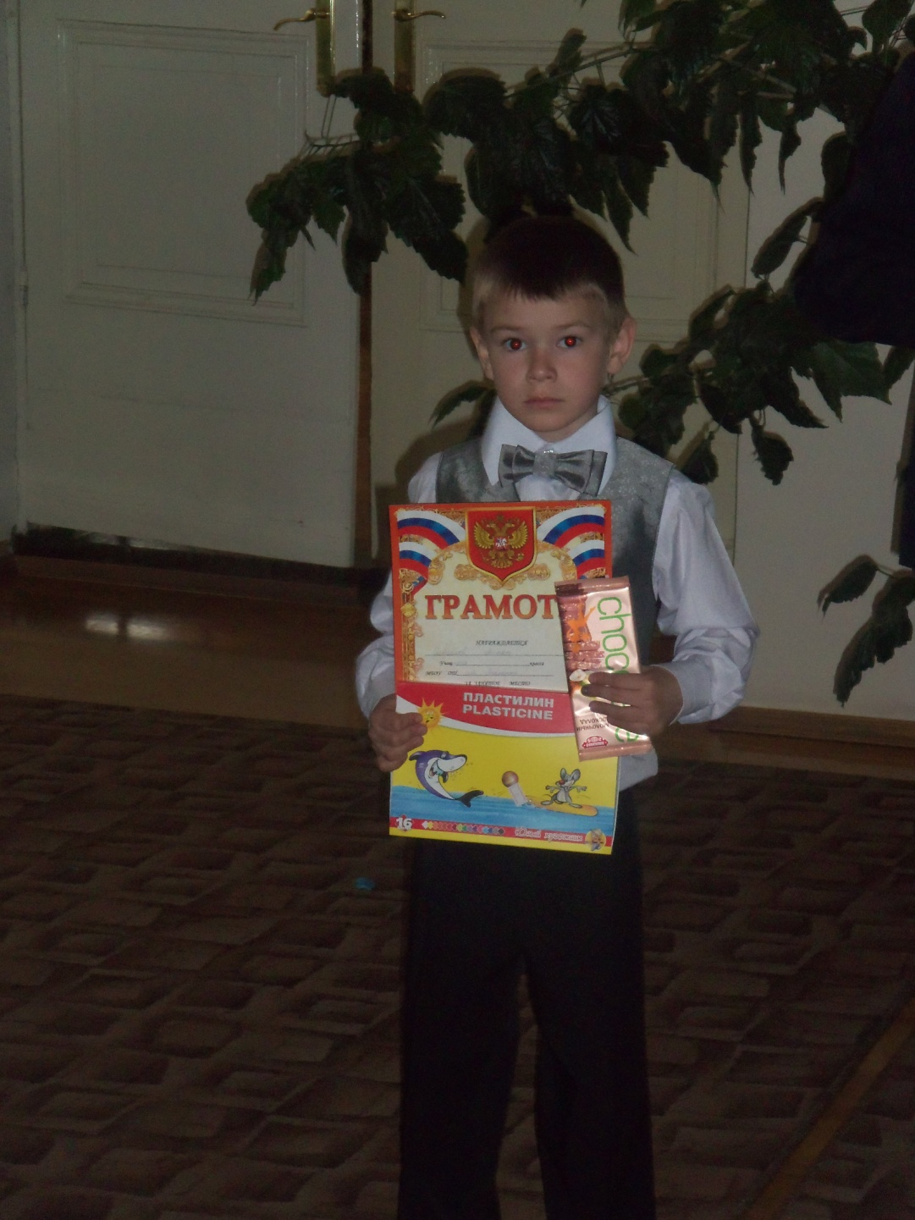
Исследовательская работа
«Самое полезное дерево»

Slide 17
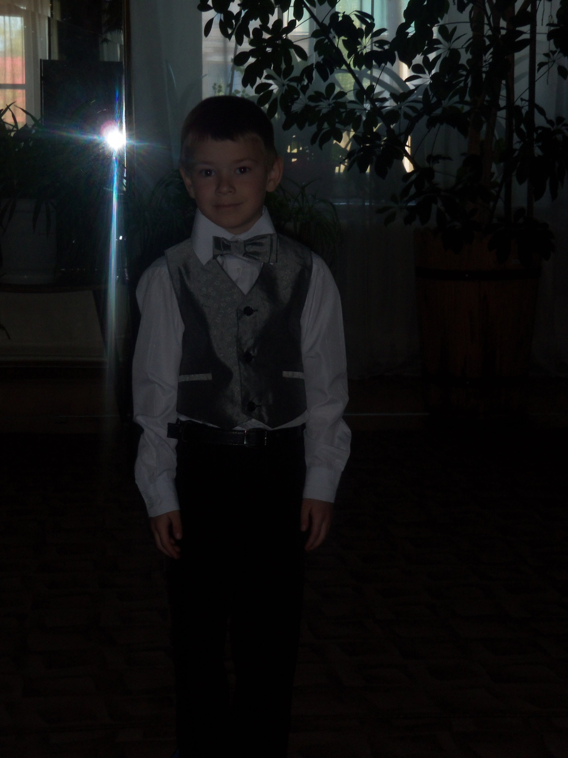

Slide 18
Исследование Что такое листопад?

Slide 19
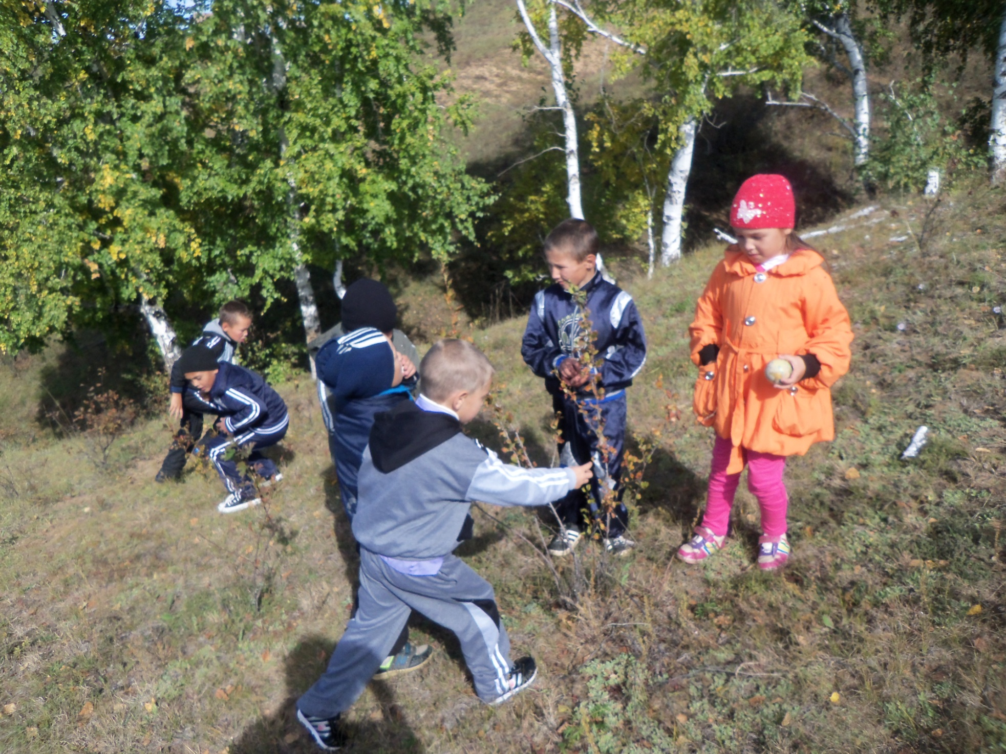

Slide 20
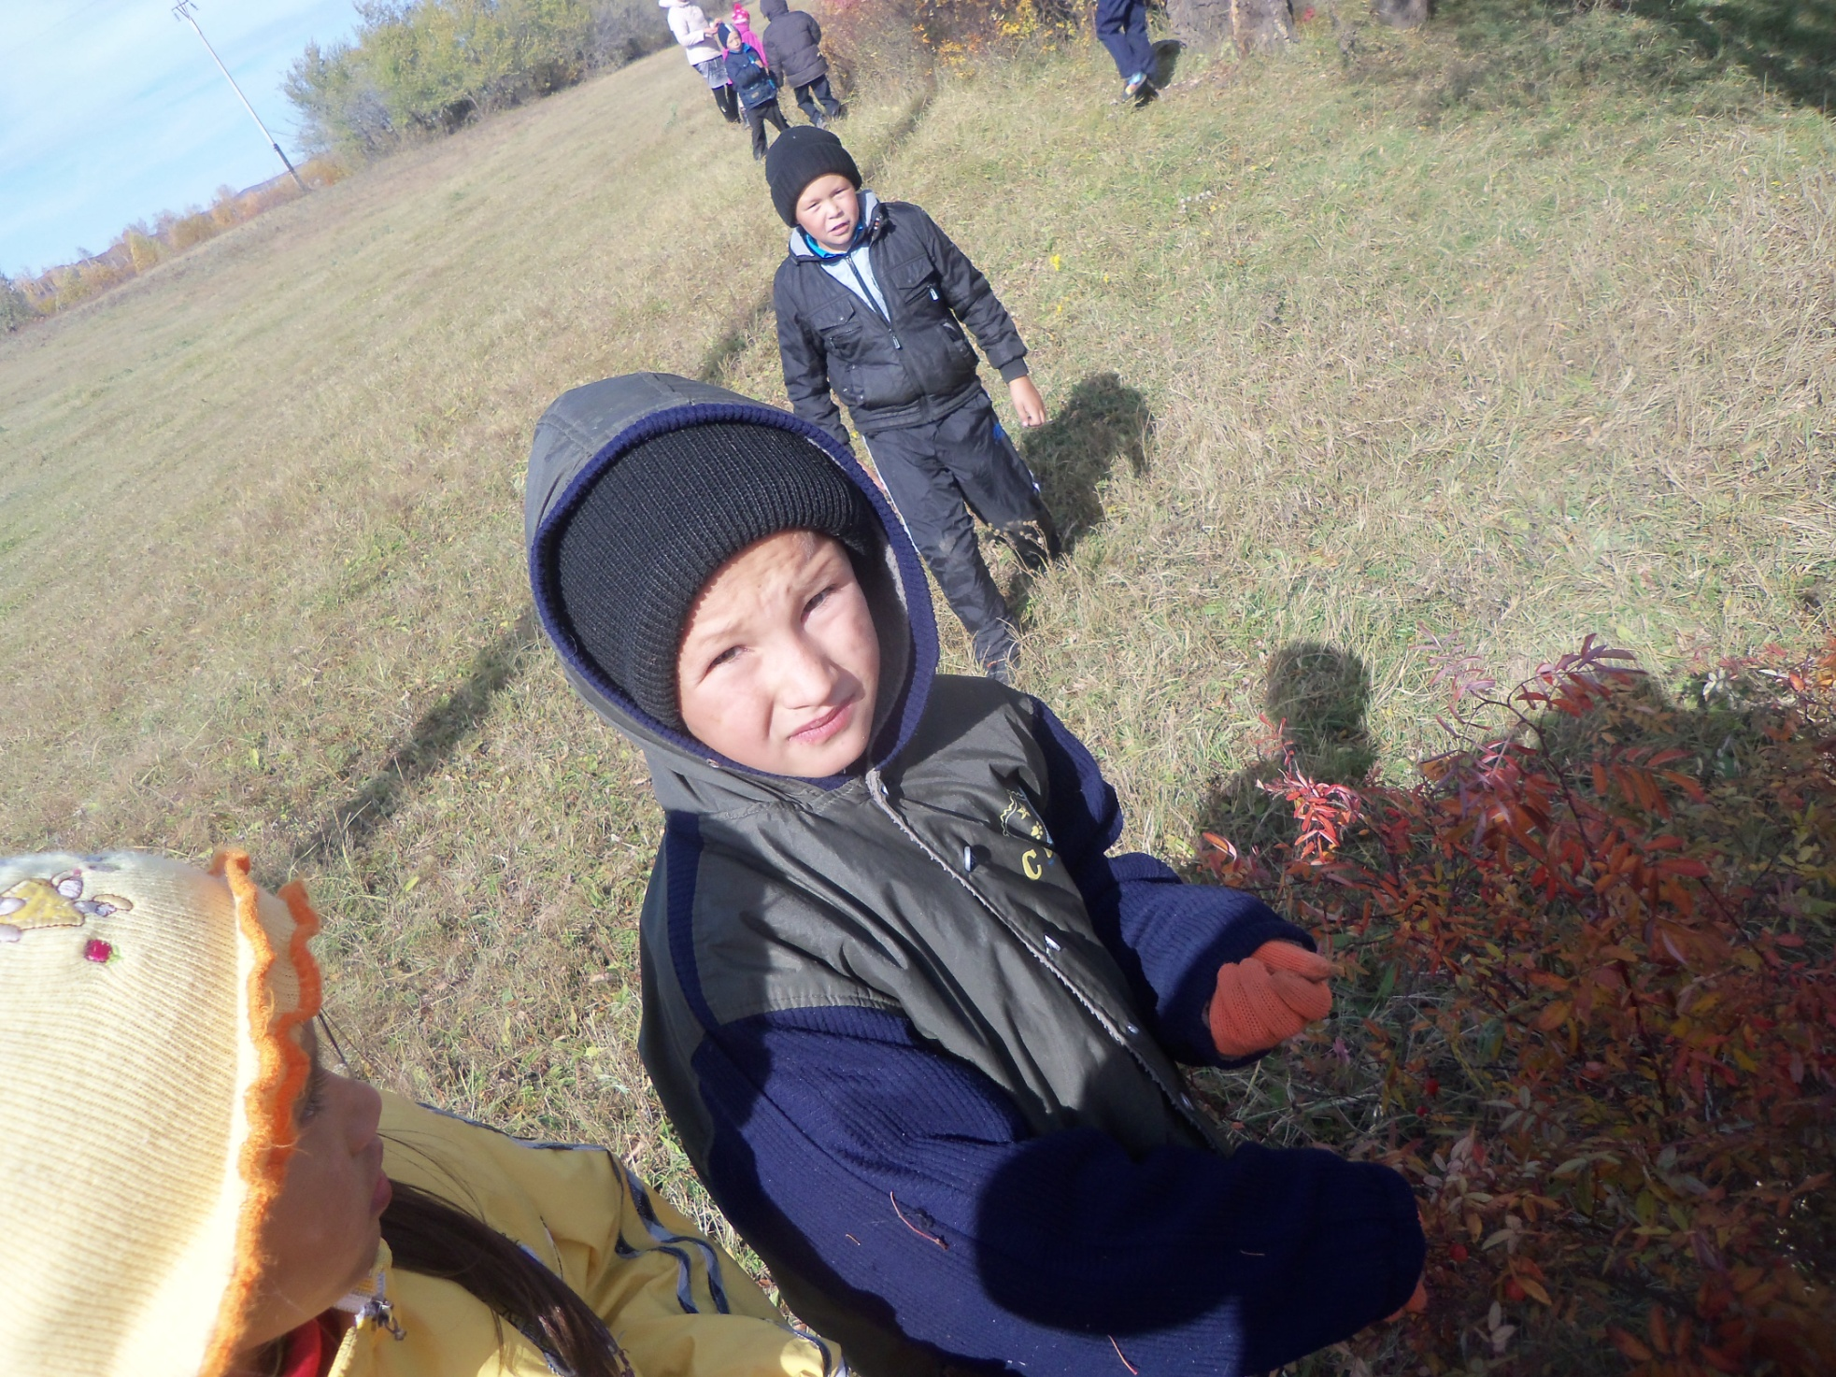

Slide 21
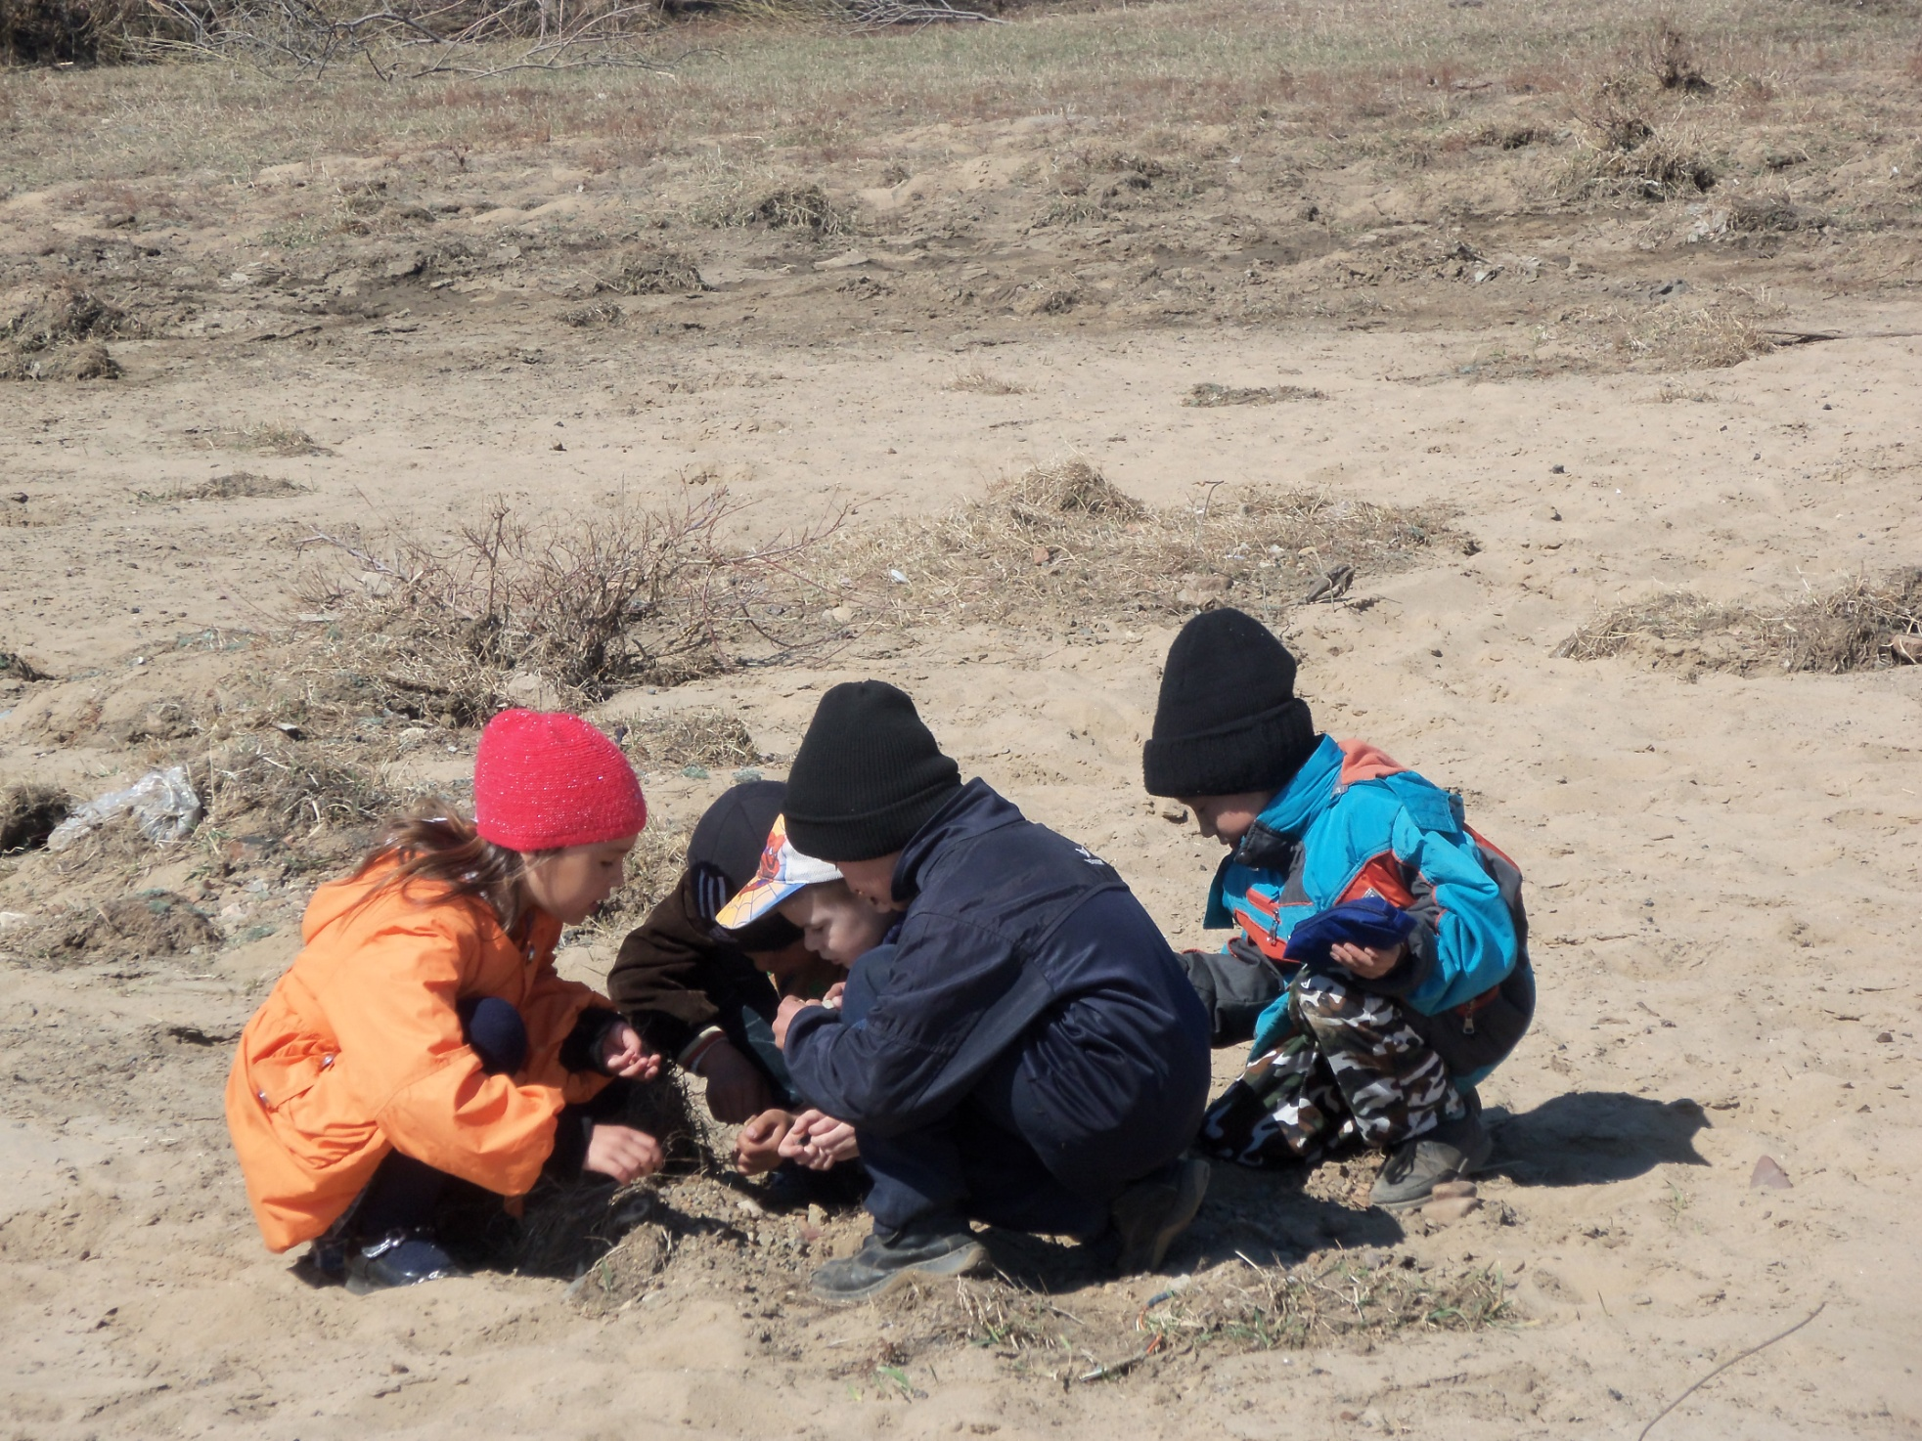

Slide 22
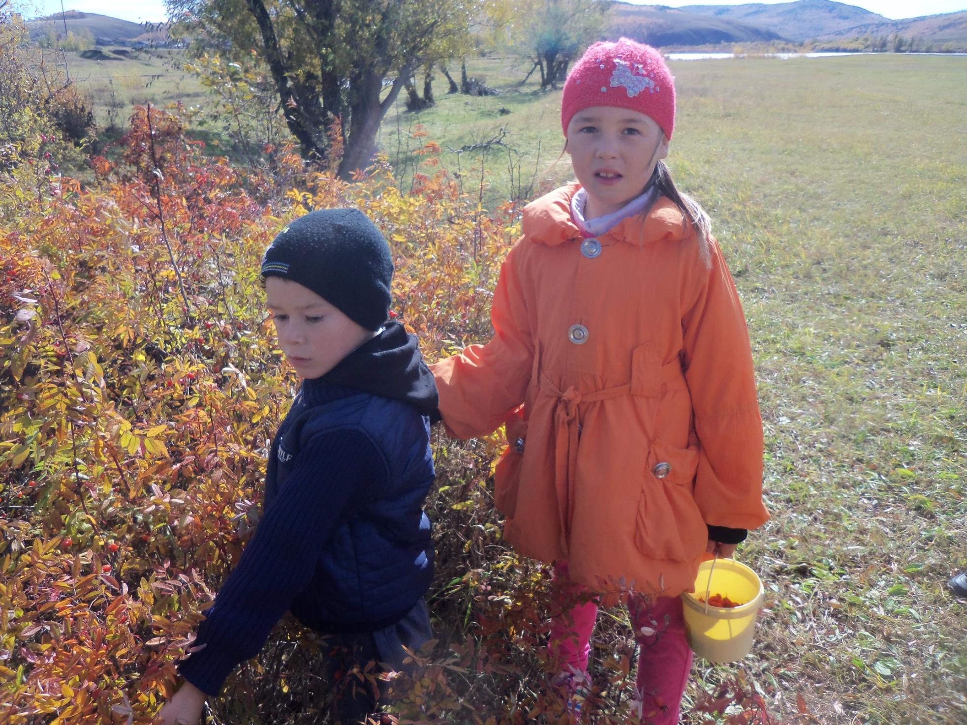

Slide 23
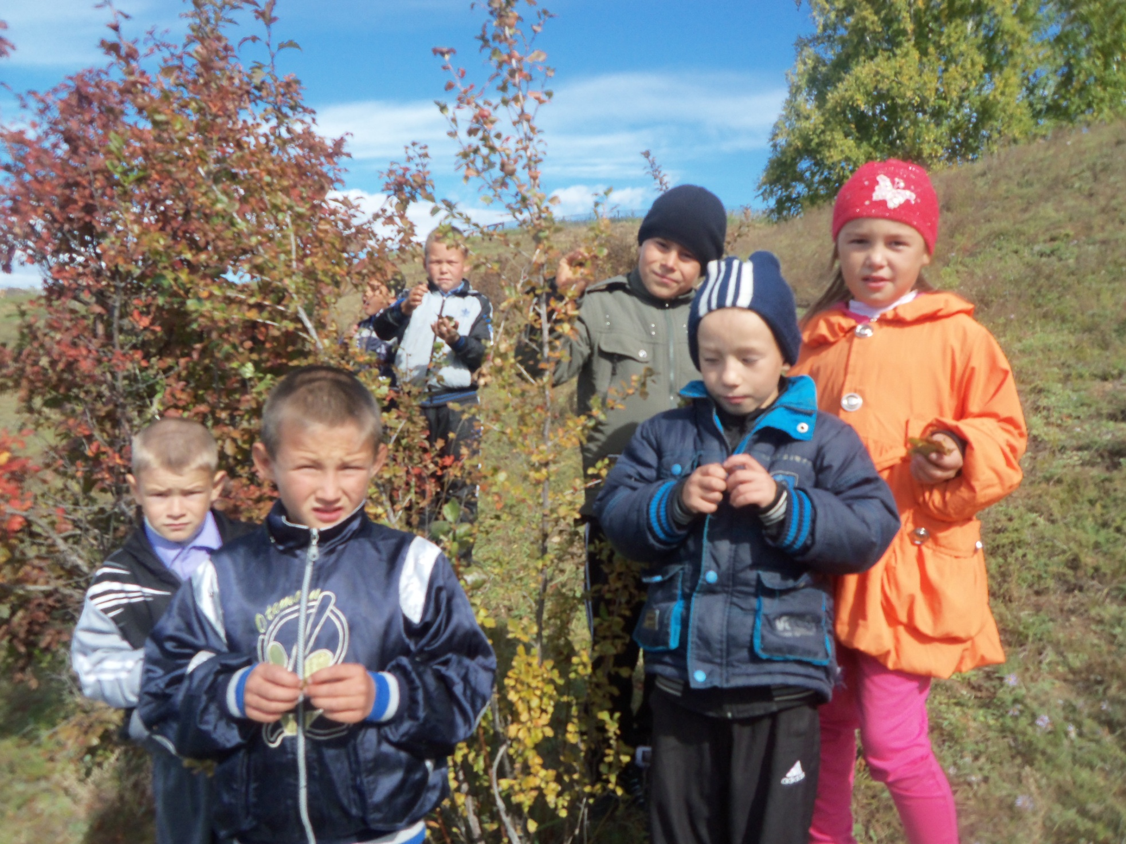

Slide 24
Проект
«Мое любимое число»

Slide 26
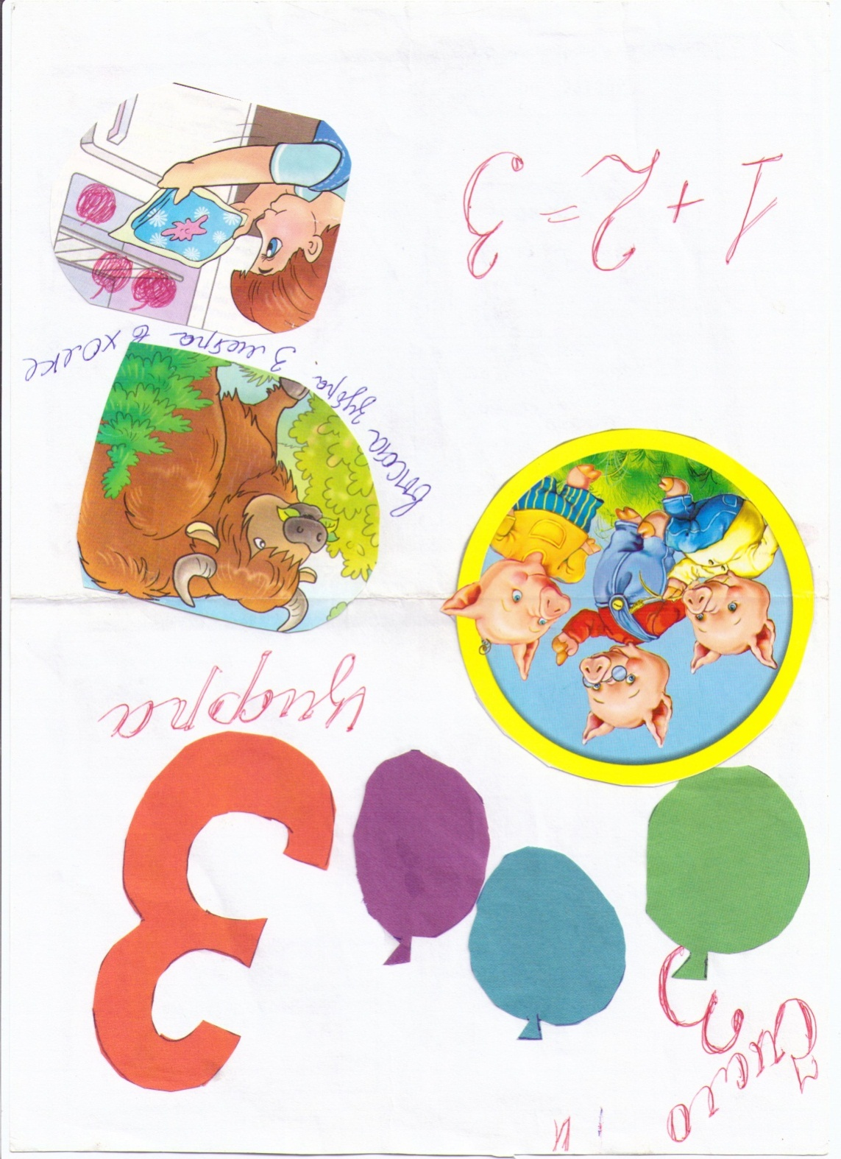

Slide 27
Проект
«Я и мое имя»

Slide 28
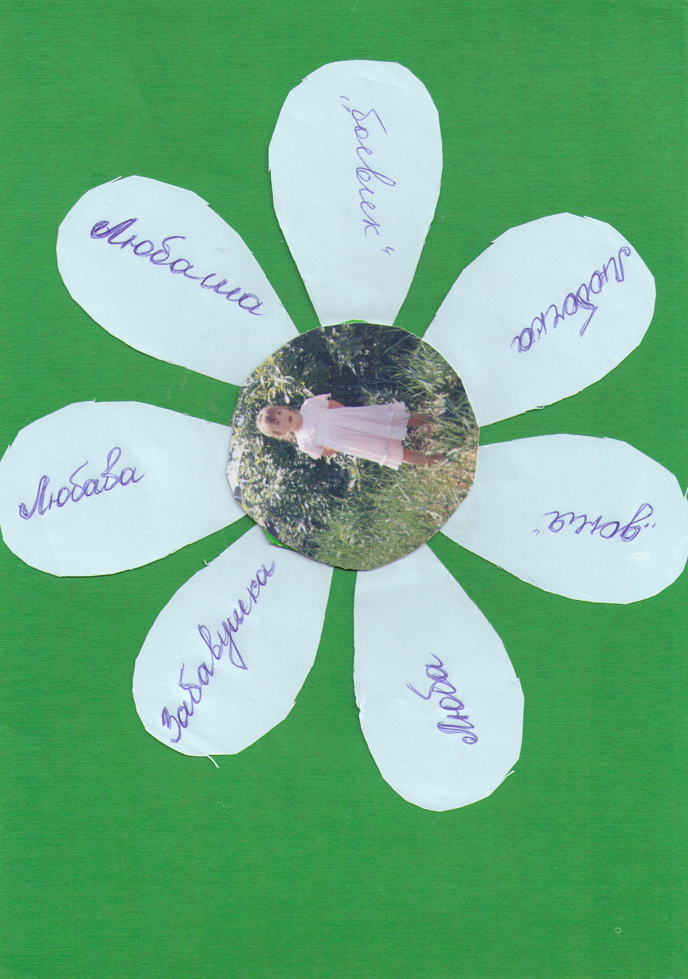

Slide 29
Проект
«Скоро Новый год»

Slide 30
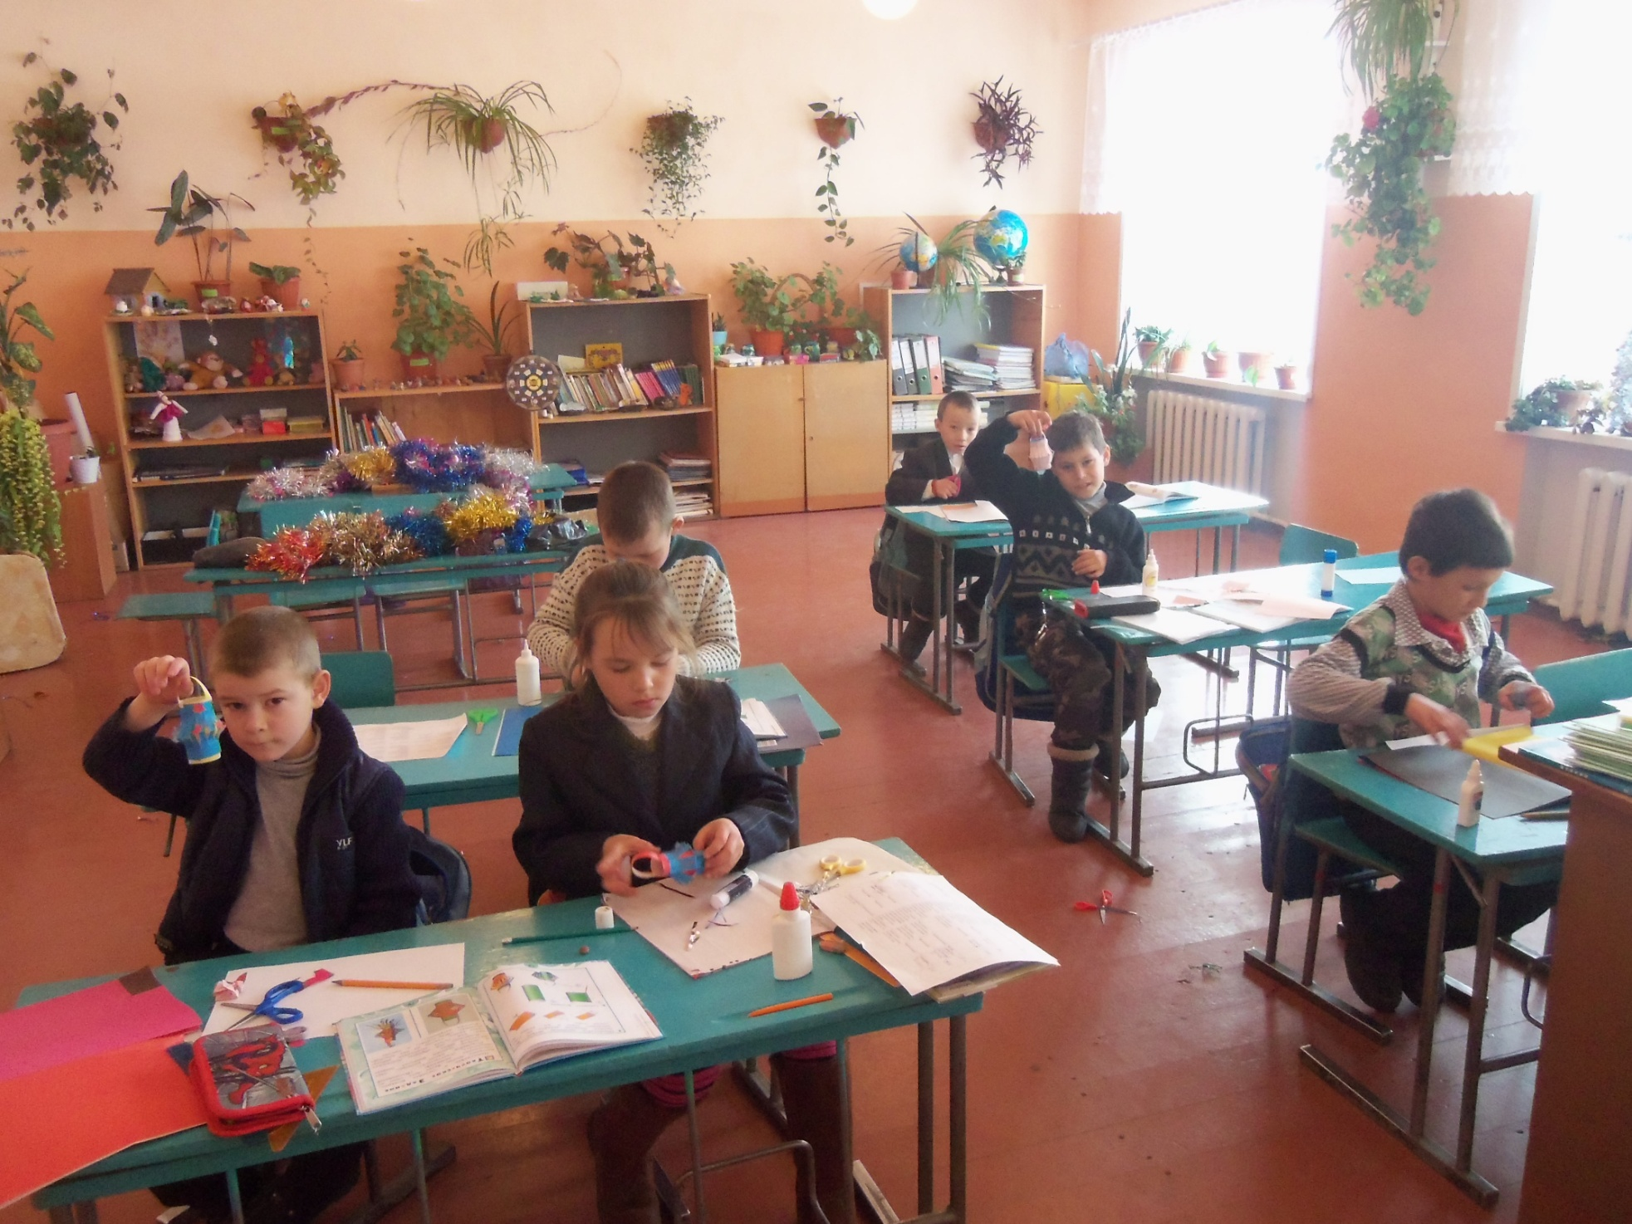

Slide 31
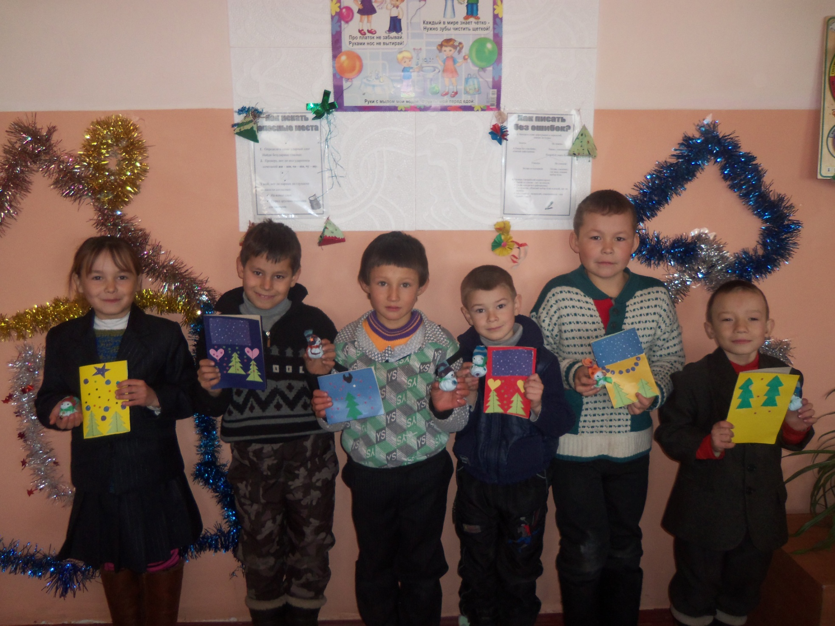

Slide 32
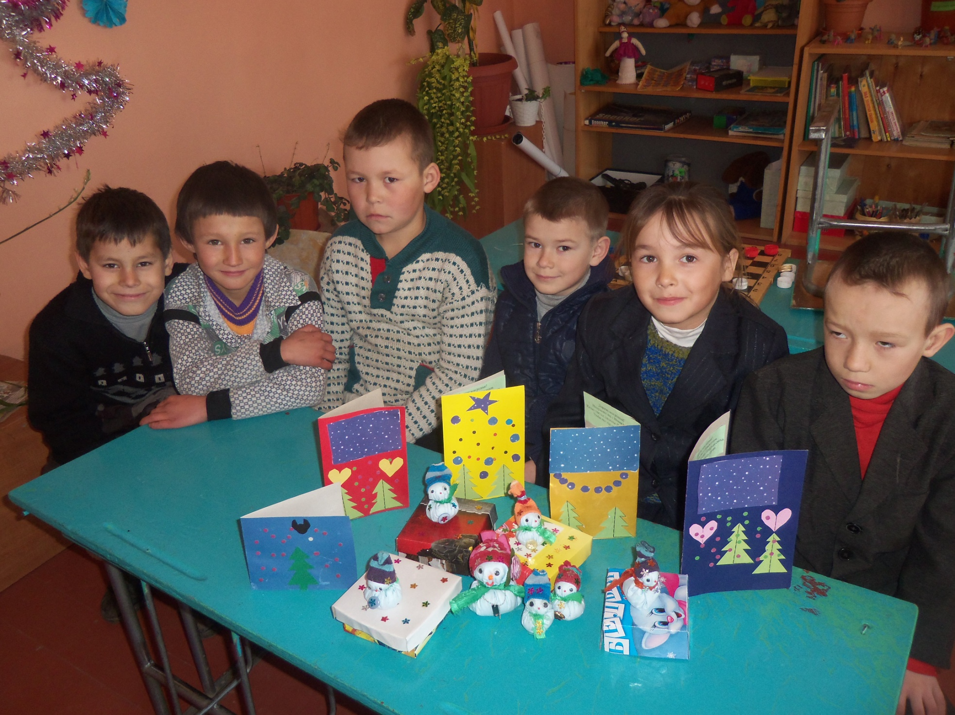

Slide 33
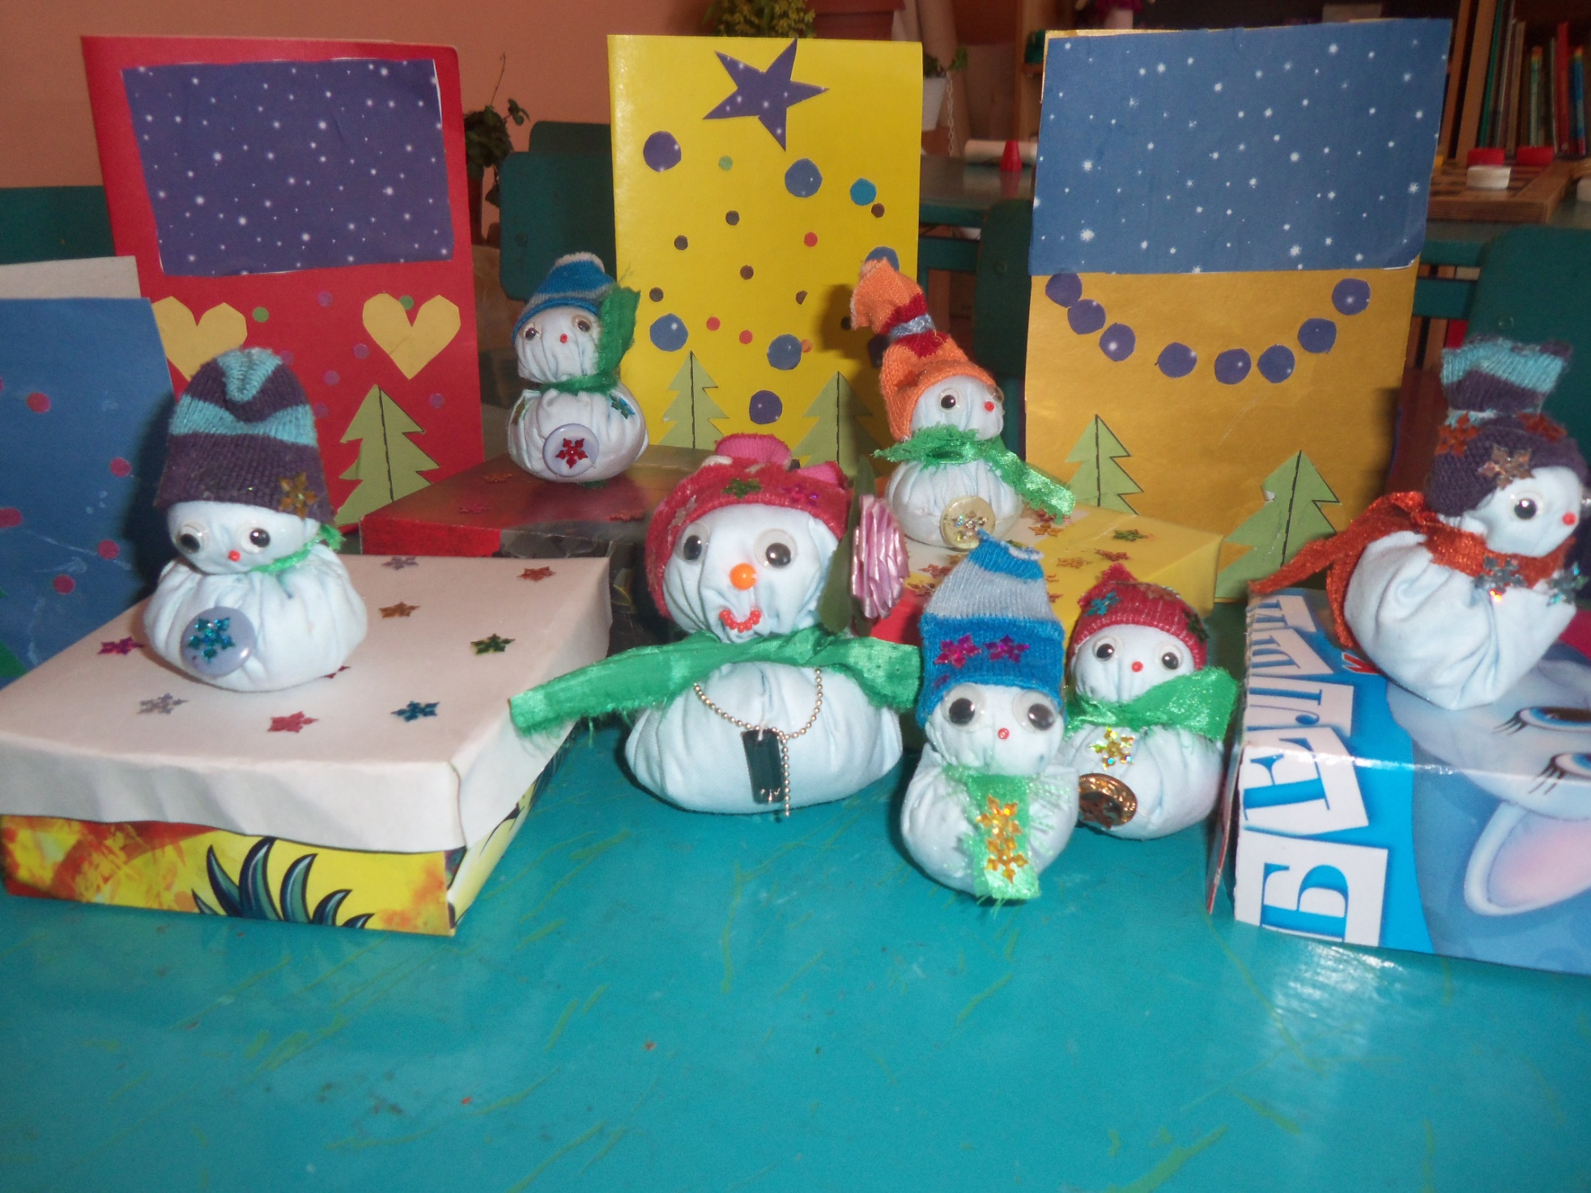

Slide 34
Проект
«Волшебная соль»

Slide 35
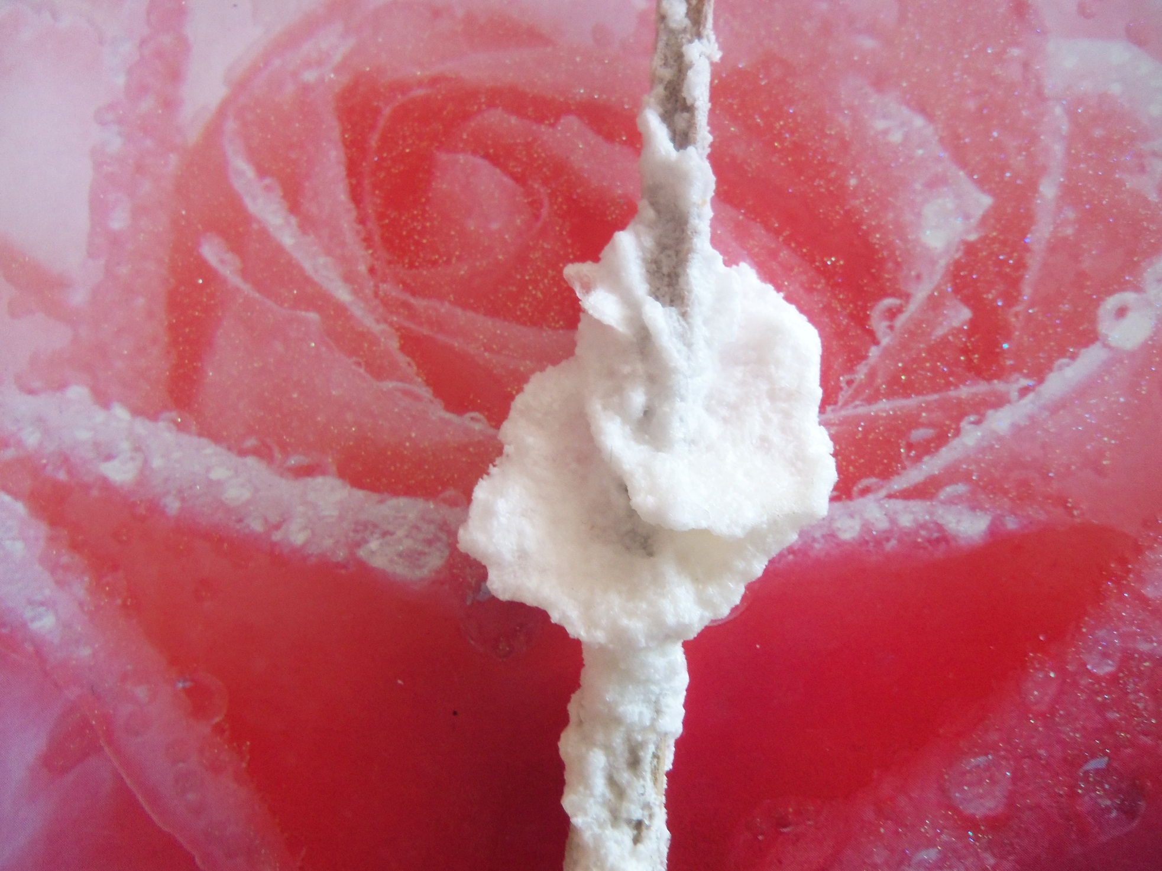
Опыты с солью
Выращивание кристаллов

Slide 36
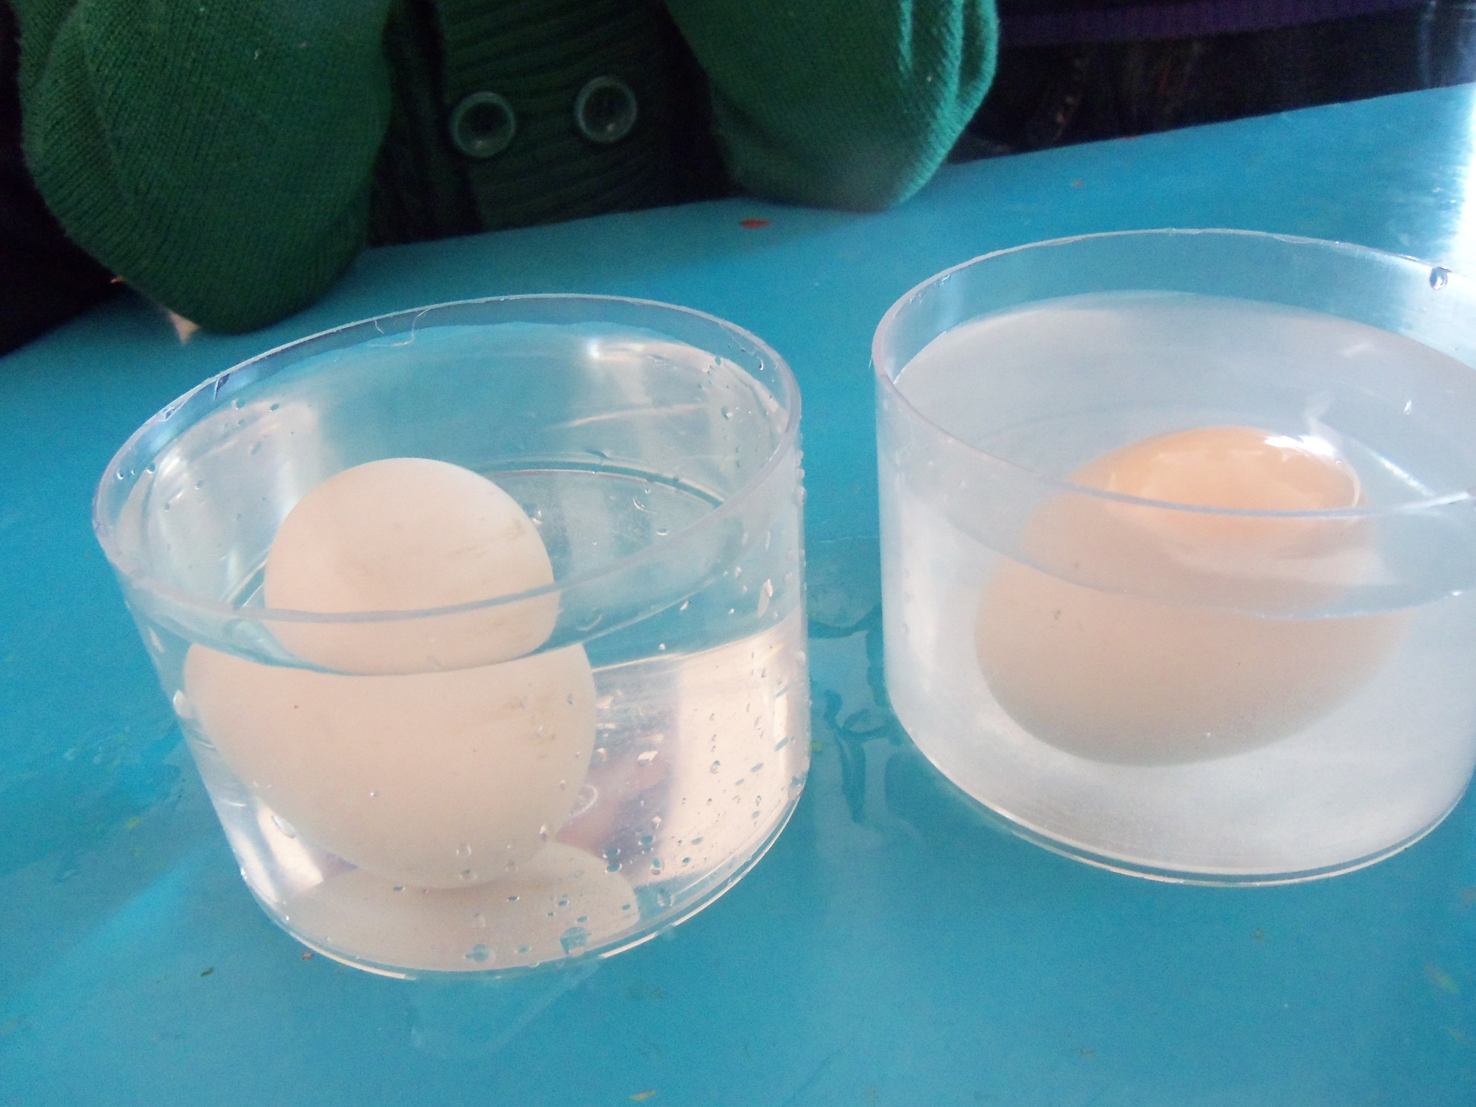
Плавающее яйцо
.

Slide 37
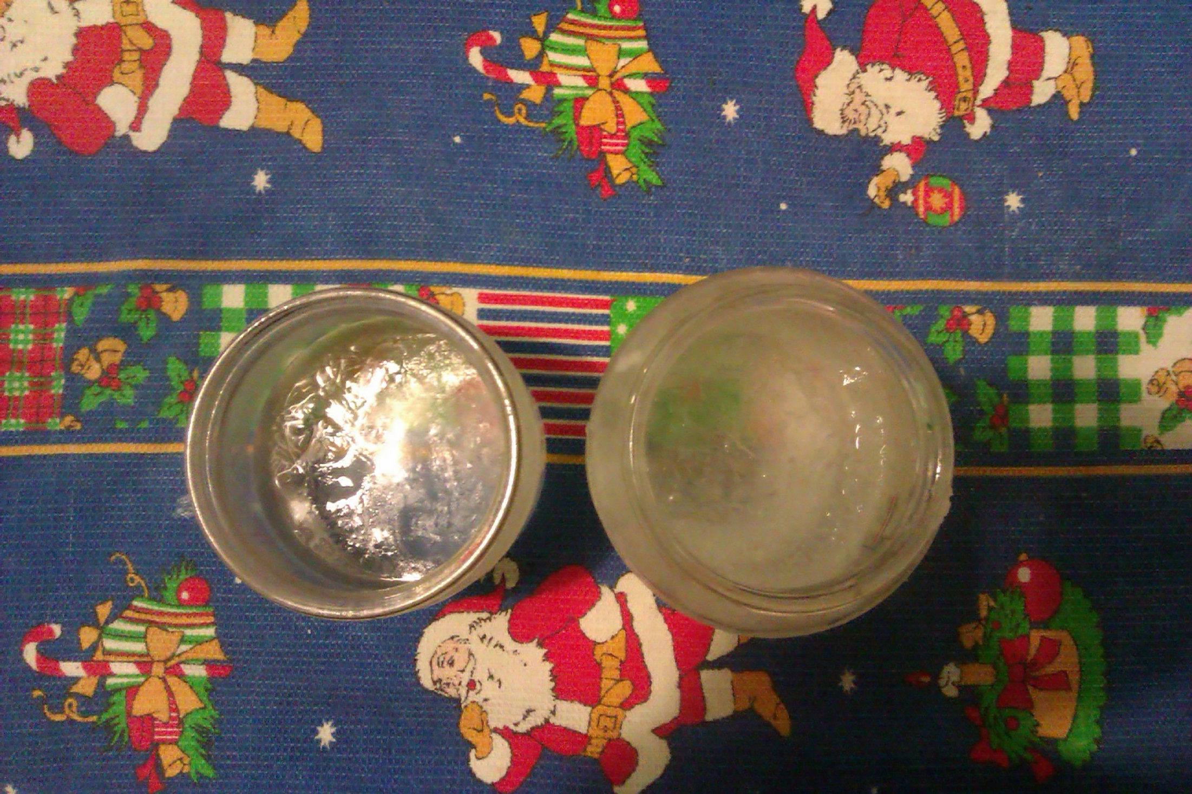
Незамерзающая соль

Slide 38
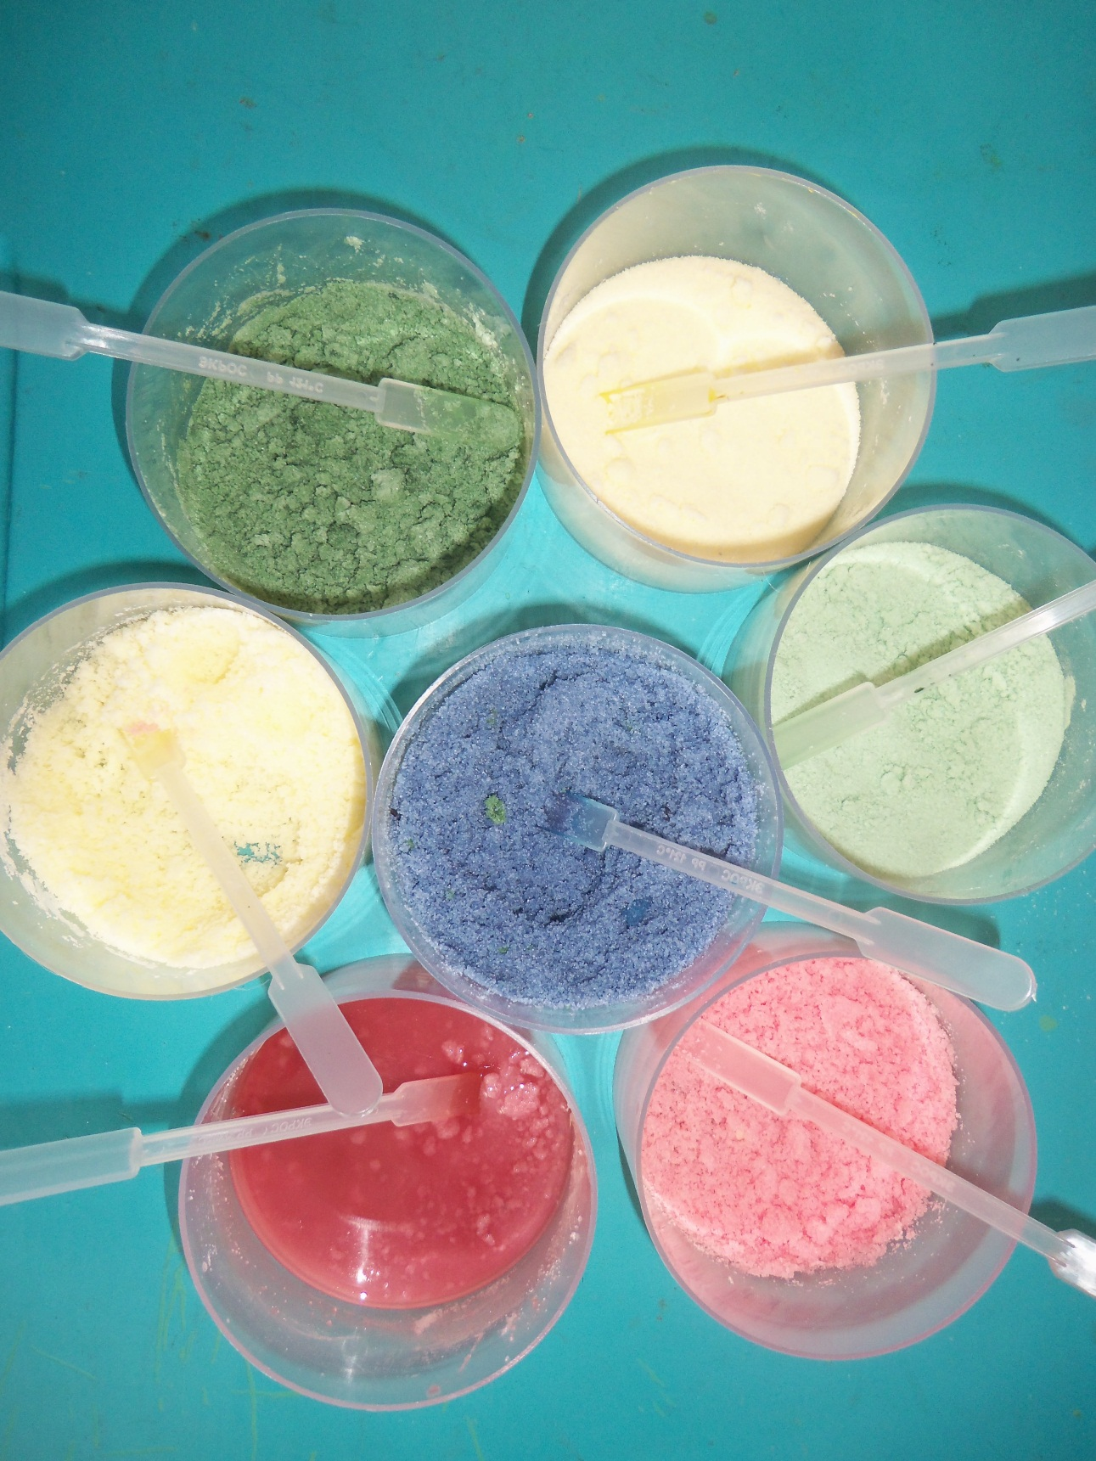
Куда деть пуд соли
Баночка с солью

Slide 39
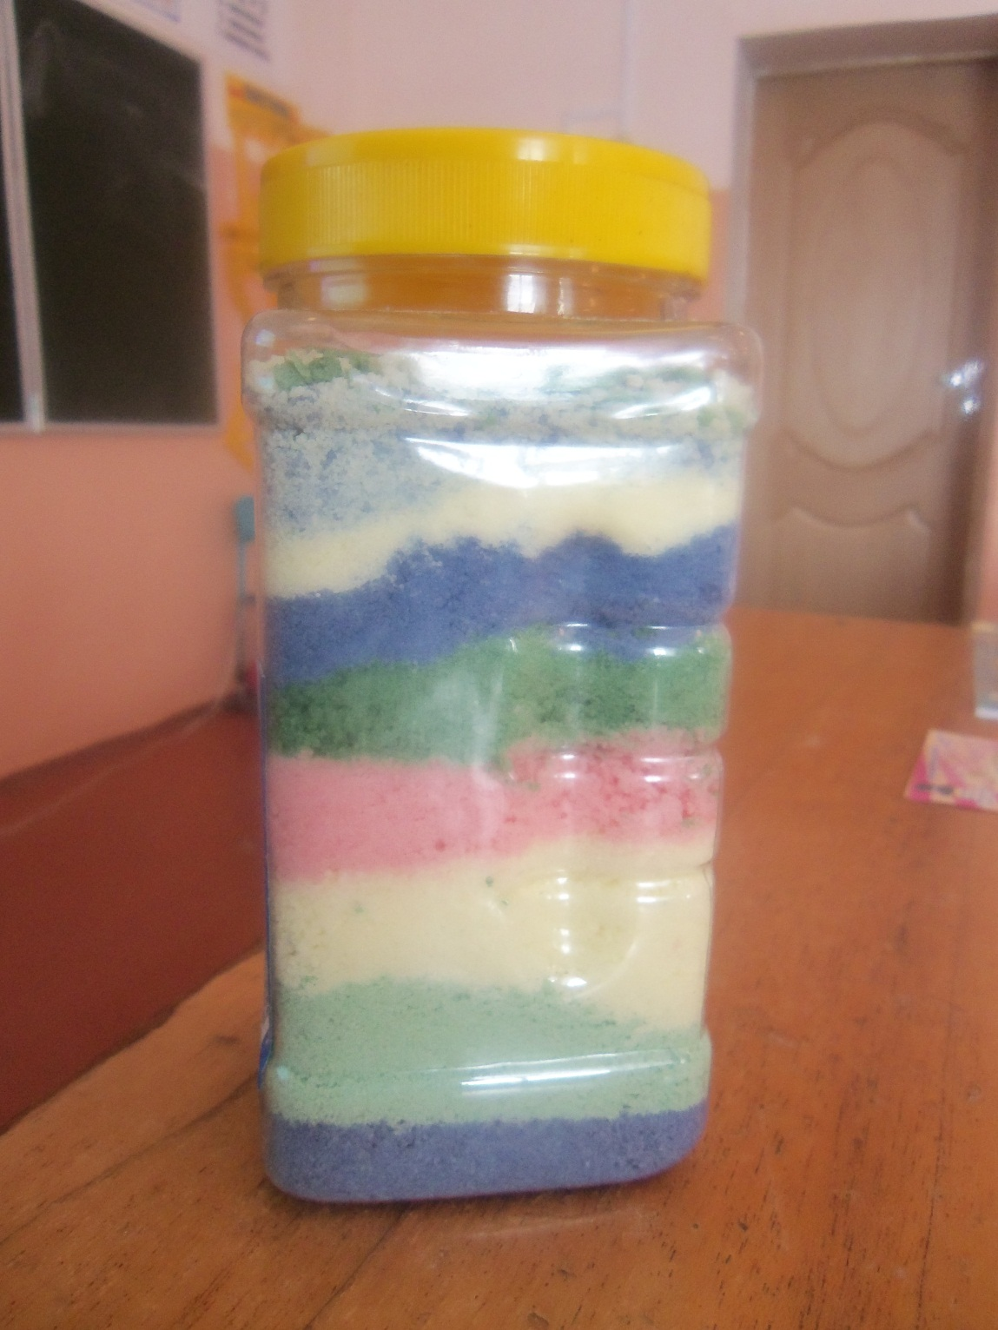

Slide 40
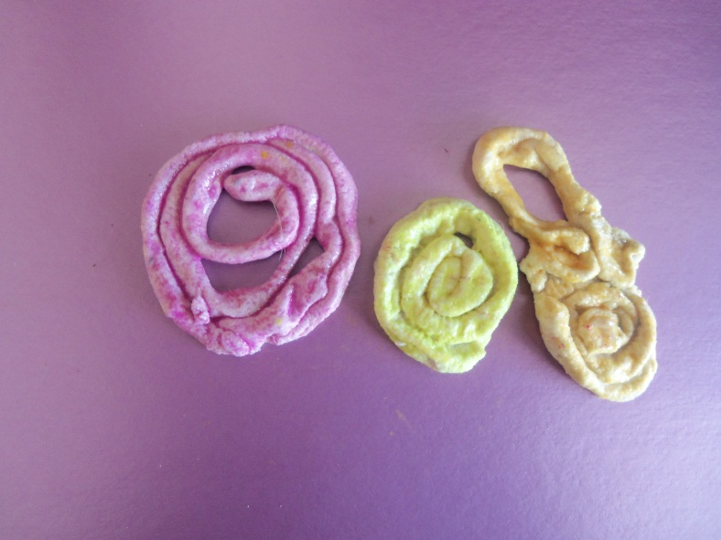
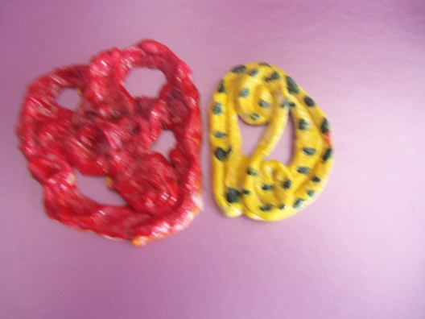
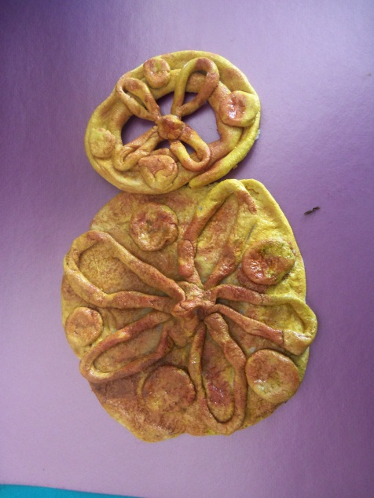
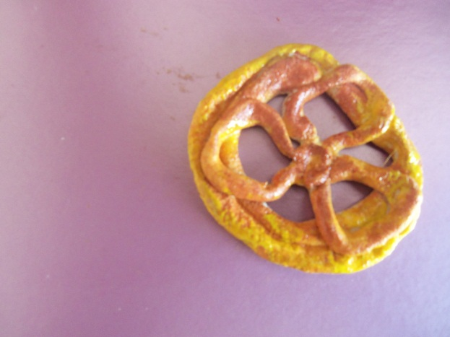
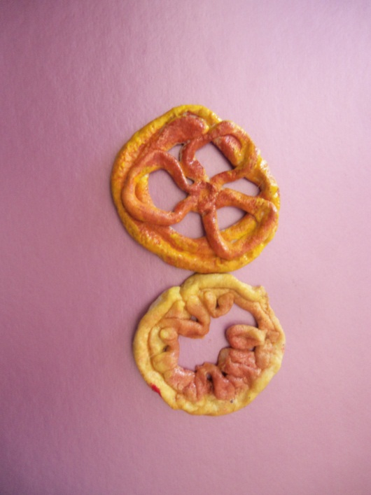
Солёное тесто

Slide 41
Проект
«Замок из
геометрических
тел»

Slide 42
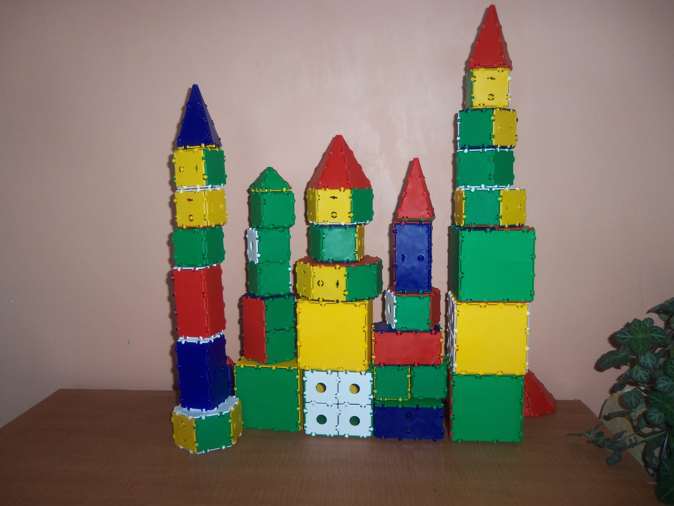

Slide 43
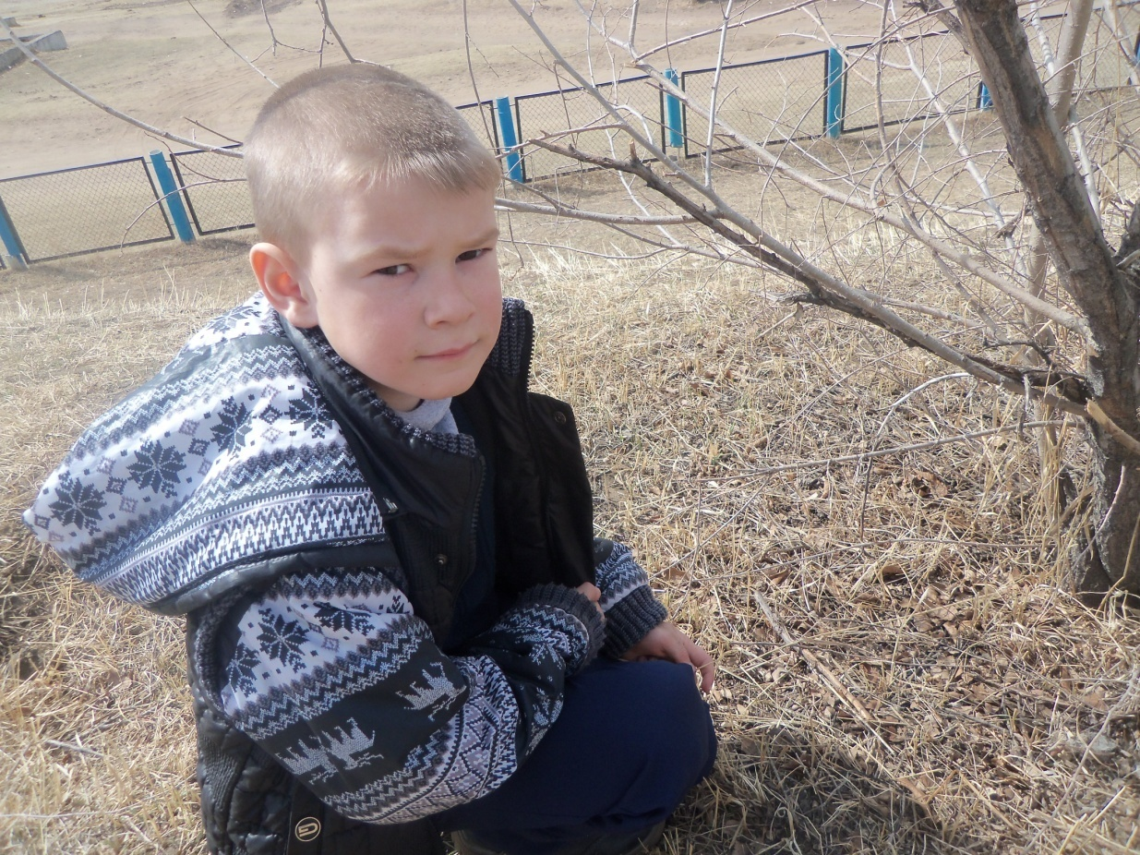
Исследовательская работа «Муравьи»

Slide 44
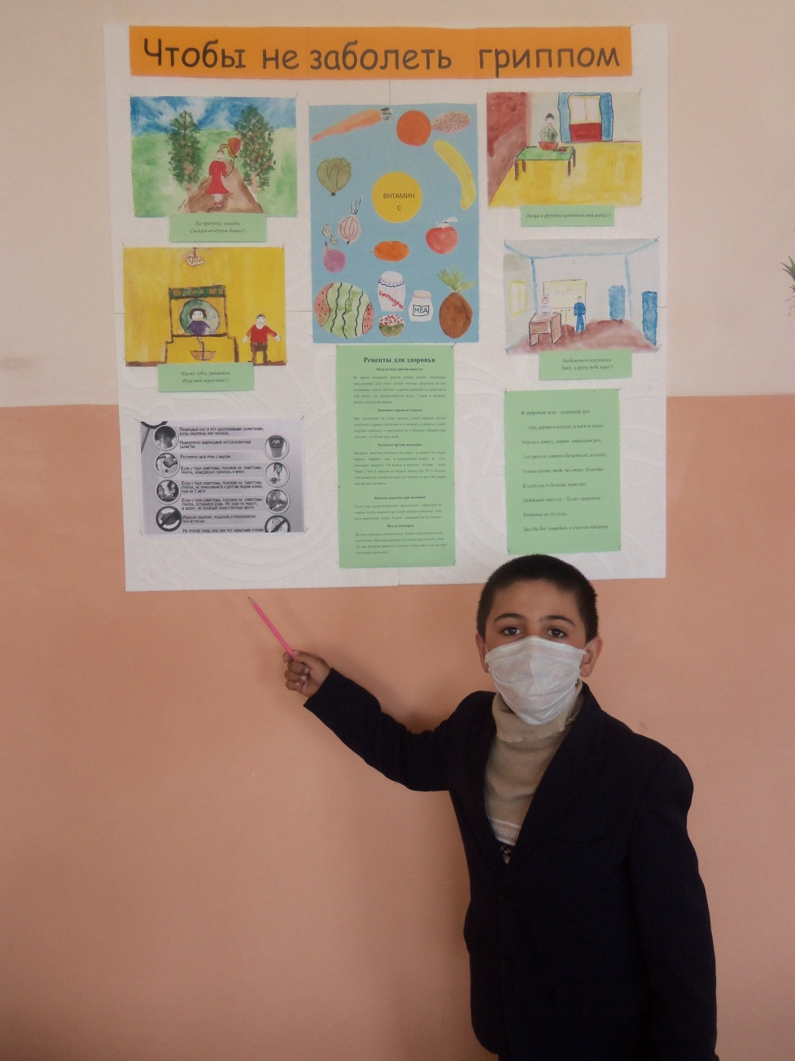
Проект «Не желаю грипповать, буду меры принимать»

Slide 45
